Slide 1
"MetalRevive" (МеталлоОживление)
Участники проектной группы:
ФИО Терновский Петр Богданович_
Научный руководитель (модератор):
ФИО Белов Олег Александрович_
Г. Петропавловск- Камчатский 2023
Notes:
Текст, выделенный серым курсивом, после замены и/или внесения необходимых элементов следует удалить.

Slide 2
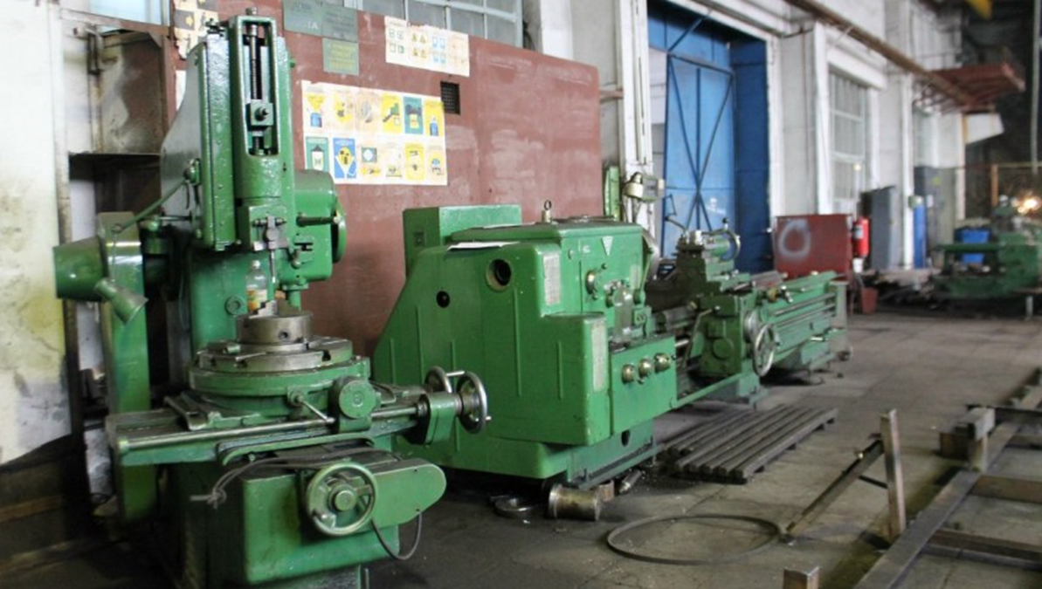
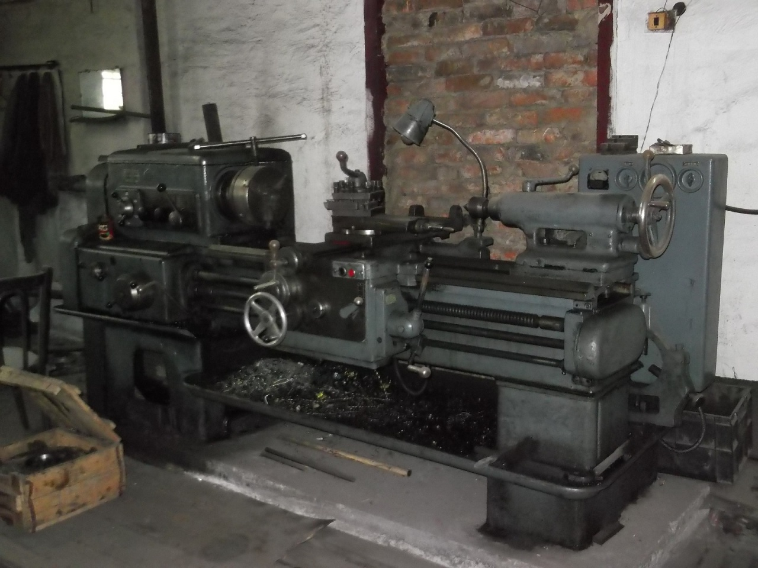
Актуальность
По данным Росстата, на сегодняшний день средний возраст металлообрабатывающего оборудования в России составляет от 23 до 30 и более лет, при этом максимально эффективная норма эксплуатации такого оборудования составляет 9 лет. Из этого можно сделать вывод о том что в России существует острая необходимость в обновлении металлообрабатывающего оборудования.

Slide 3
Проблема
Проблема устаревшего металлообрабатывающего оборудования на предприятиях имеет серьёзные экономические последствия. Устаревшее оборудование уступает новому по таким показателям как точность, энергопотребление, скорость выхода продукции и способность к смене ассортимента выпускаемых изделий. Это приводит к значительным потерям для компаний, так как качество и объёмы выпускаемой продукции снижаются​​. К тому же, замена устаревшего оборудования на новое является дорогостоящей и не всегда оправданной, учитывая быстрое развитие технологий и скоротечность актуальности нового оборудования. (Взять данные из статистики на 90е года )

Slide 4
Решение
Хотя конкретные суммы ущерба в рублях от использования устаревшего оборудования не упоминаются в доступных источниках, очевидно, что затраты на поддержание устаревшей техники, потери в производительности и качестве продукции, а также затраты на возможную модернизацию или замену оборудования могут быть значительными. Эффективным и рациональным решением проблемы устаревания оборудования является его модернизация, что позволяет увеличить точность, производительность и надёжность станков, снижая при этом их время на простой, обслуживание и энергопотребление. Сколько станков планируем модернизировать к такой то дате

Slide 5
Преимущества Модернизации Старого Оборудования
Стоимость: модернизация старого оборудования обходится дешевле, чем покупка нового, особенно если основные механические компоненты находятся в хорошем состоянии.
Утилизация существующих ресурсов: использование существующего оборудования сокращает необходимость в его утилизации и связанных с этим затратах.
Гибкость в настройке: модернизация позволяет настроить систему ЧПУ под конкретные потребности производства, что может быть не всегда доступно при покупке стандартного нового оборудования.
Сокращение простоя: в некоторых случаях, модернизация может занять меньше времени, чем доставка и установка нового оборудования.

Slide 6
Экономический эффект от участия в проекте будет составлять от 2,5 млн. при модернизации станка типа 6Р10 по сравнению с покупкой нового станка.
Наименование | Стоимость, руб.
Закупка оборудования | 225 000
Монтаж | 29 000
Отладка | 26 000
Доставка | 20 000
Итого | 300 000
Наименование | Стоимость, руб.
Покупка станка | От 2 500 000
Монтаж | 15 000
Доставка | 200 000
Итого | От 2 715 000
Модернизация вертикально-фрезерного станка 6Р10 с внедрением числового программного управления.
Закупка нового вертикально-фрезерного станка с внедренным числовым программным управлением.

Slide 7
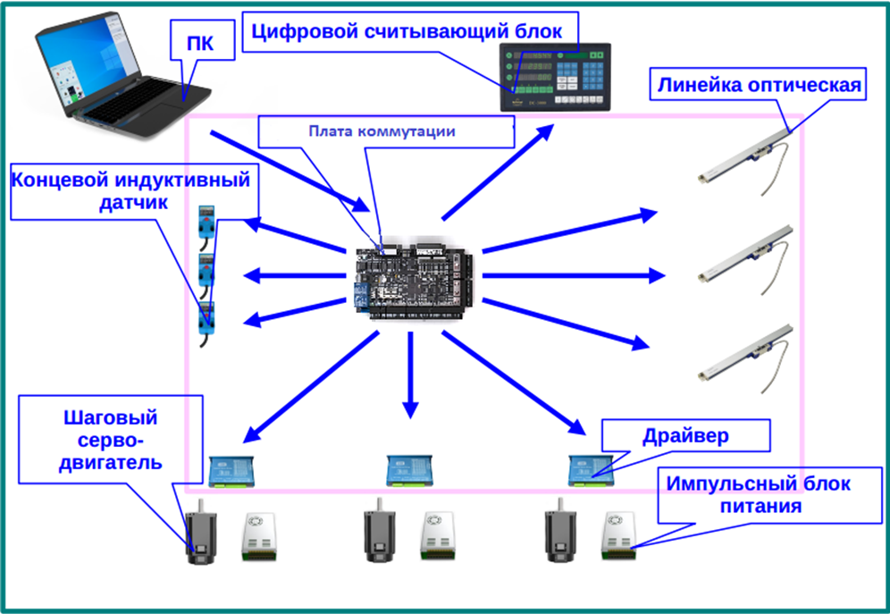
Структурная схема модернизации

Slide 8
Ближайшие конкуренты
СтанкоМашСтрой (Россия)
Trace Magic (Россия)
SMTCL (Китай)
HAAS (США)

Slide 9
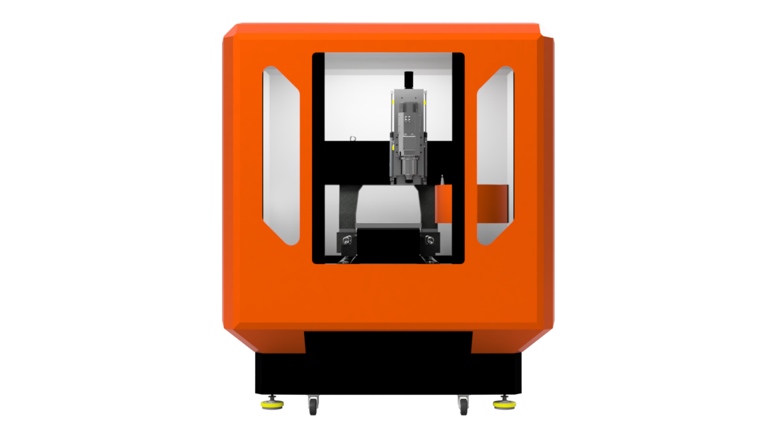
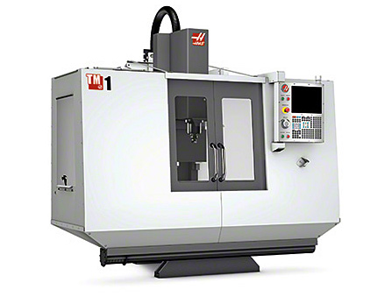
Аналоги
Вертикально-фрезерный станок с ЧПУ станок PLOT VGI-462 Цена от 3 190 000 (Россия)
Вертикально-фрезерный станок с ЧПУ Haas TM-1 Цена 2 752 665 рублей (Китай)

Slide 10
Сравнение эффективности металлообрабатывающего оборудования с ЧПУ и без
Скорость производства: Станки с ЧПУ часто могут производить детали быстрее, чем традиционные станки. Например, если ручной станок может обрабатывать 10-15 деталей в час, станок с ЧПУ может увеличить этот показатель в несколько раз, обрабатывая 30-60 деталей в час или даже больше, в зависимости от сложности операций.
Точность и повторяемость: Станки с ЧПУ обеспечивают высокую точность (часто в пределах 0.001 дюйма или 0.025 мм) и повторяемость, что снижает количество брака и улучшает качество продукции.
Сложность обработки: Станки с ЧПУ могут обрабатывать более сложные детали с высокой степенью точности, что расширяет спектр возможных продуктов. Ручные станки ограничены сложностью деталей, которые может обработать оператор.
Гибкость и время наладки: Станки с ЧПУ быстрее настраиваются на новые задачи, что позволяет более эффективно переключаться между различными типами производства, особенно при мелкосерийном и индивидуальном производстве.

Slide 11
Наши клиенты
Рыбодобывающие предприятия и рыбодобывающие комплексы (кол. им. Ленина, ПАО «Океанрыбфлот», «Акрос»)
Компании, занимающиееся металлообработкой (ООО НПО «Д-ЮНИТ»; ООО Металлоцех; ООО Ростсельмаш и др.)
Частные предприниматели

Slide 12
Анализ рынка
Рынок металлообрабатывающего оборудования ЧПУ вырос с $252.93 млрд в 2022 году до $271.38 млрд в 2023 году, что представляет собой увеличение на 7.3%, из этого можно сделать вывод что существует большой потребительский спрос на такого рода оборудования. После финального этапа создания ИП и закрепления на рынке, мы планируем производить модернизацию 300 станков в год с прибылью более 100 млн. рублей.

Slide 13
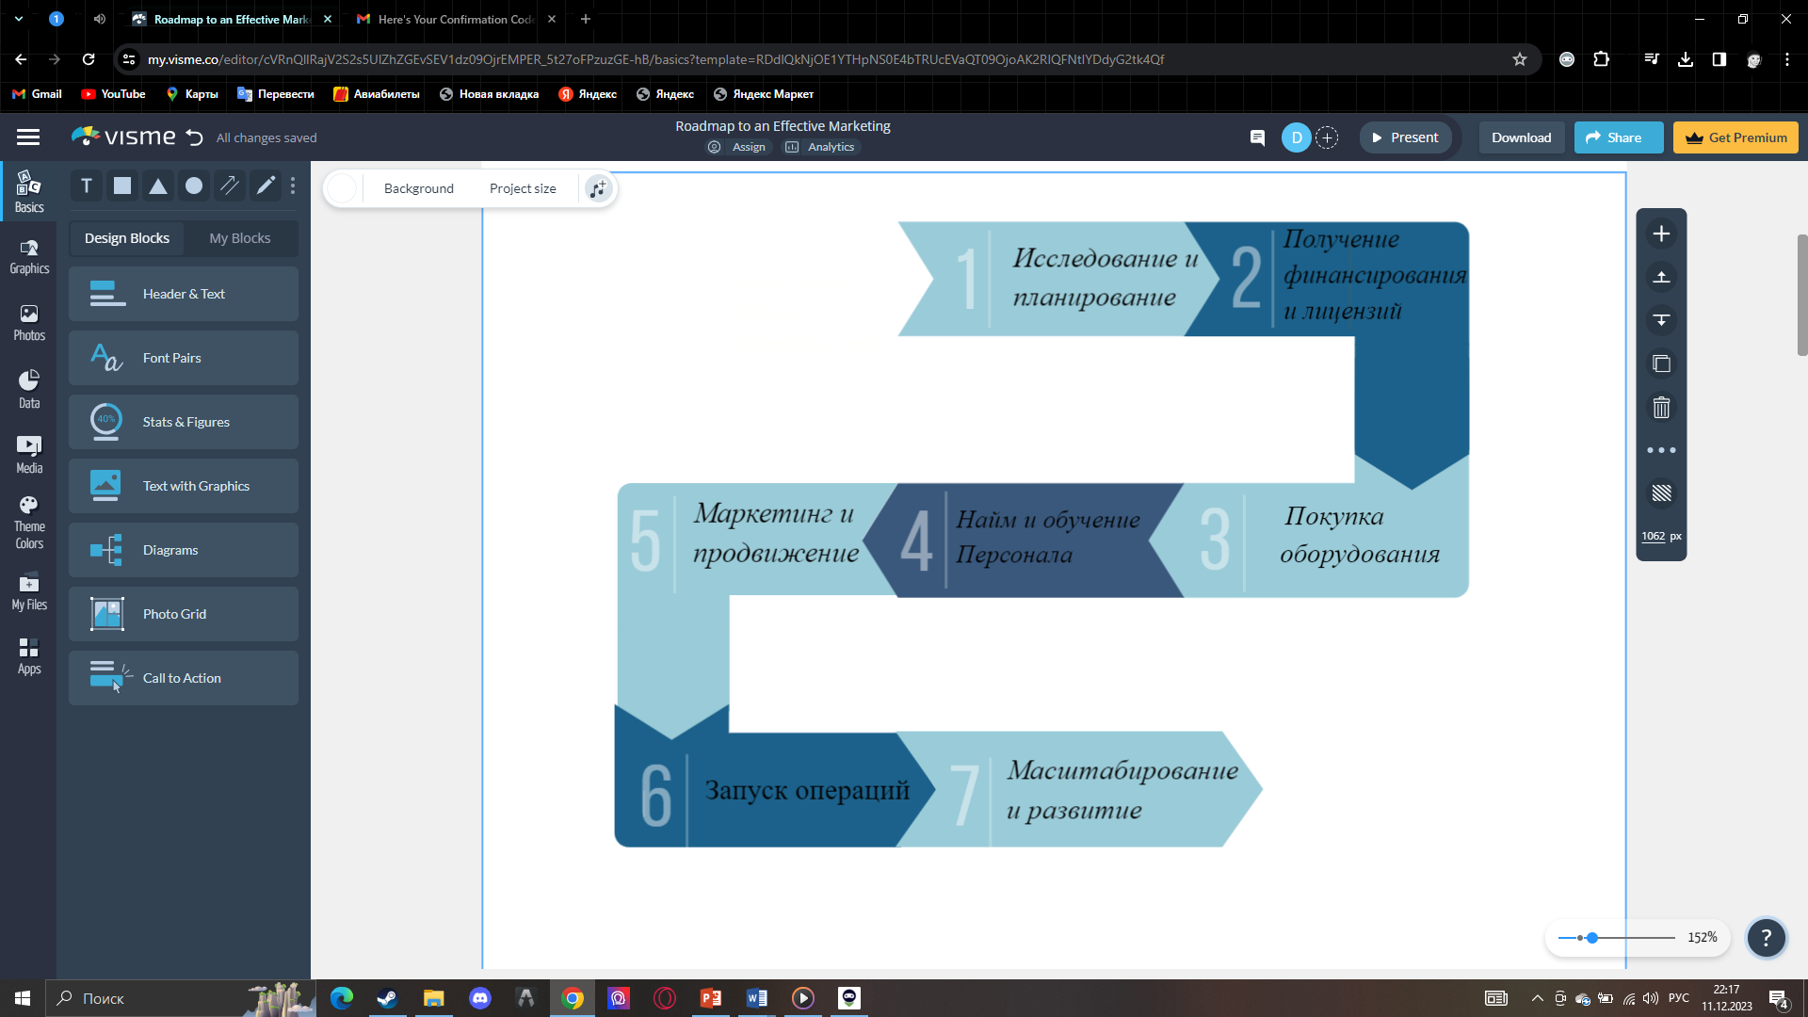
Дорожная карта

Slide 14
Результаты акселерации
1) Посчитали рынок
2) Создали дорожную карту
3) Продумали пути развития ИП
Запрос
1 000 000 рублей

Slide 15
Команда
У команды проекта имеются опыт проектирования системам ЧПУ, а также обслуживания и эксплуатации разнородного металлообрабатывающего оборудования.

Slide 16
Спасибо за внимание
petnarik.ruboy@gmail.com
+7(962)290-01-99

